Slide 1

t.me/ProProfiling
Профайлинг, нейротехнологии
и верификация лжи
Эмоции и оценка лица в профайлинге
А. Филатов

Slide 2
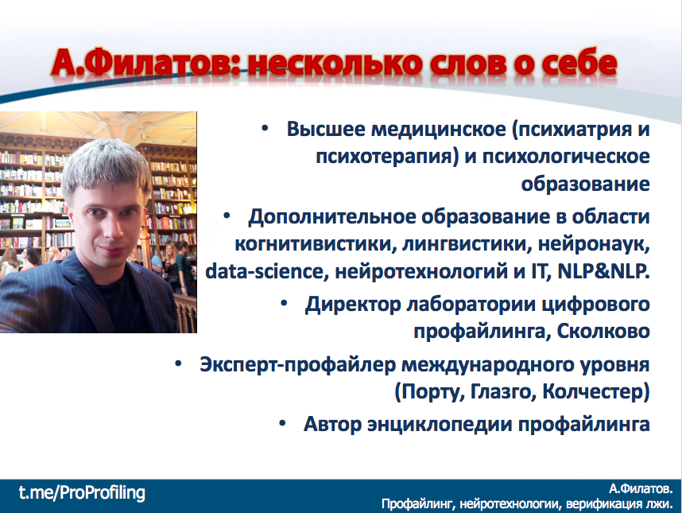
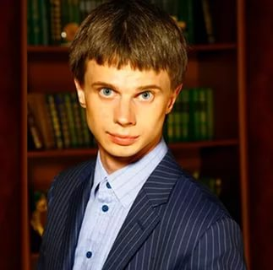
А.Филатов: несколько слов о себе
Высшее медицинское и психологическое образование
Дополнительное образование в области когнитивистики, нейронаук, нейротехнологий и IT.
Руководитель лаборатории цифрового профайлинга
Эксперт-профайлер международного уровня
Автор энциклопедии профайлинга
t.me/ProProfiling

Slide 3
ПОДАВЛЕНИЕ ЭМОЦИЙ
AU18, AU22, AU23, AU24, AU28

Slide 4
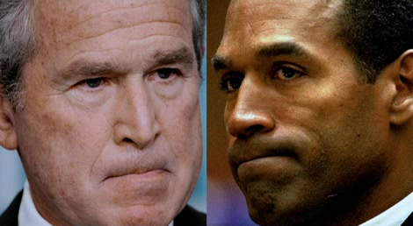
Подавление гнева

Slide 5
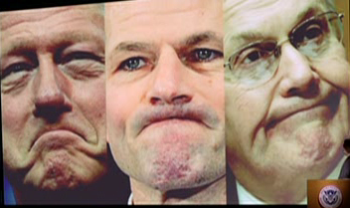
Подавленный стыд

Slide 6
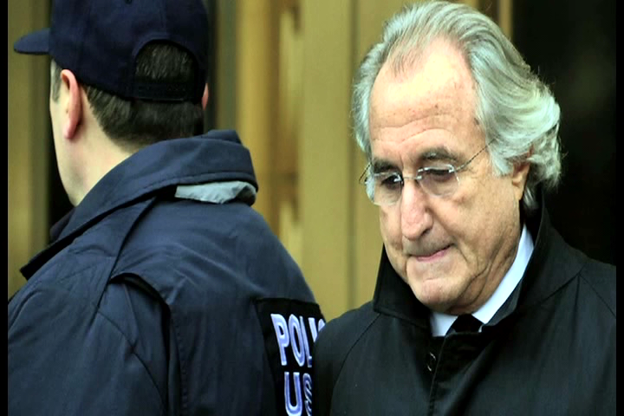

Slide 7
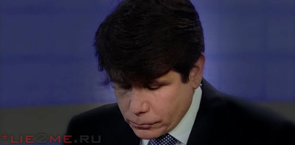
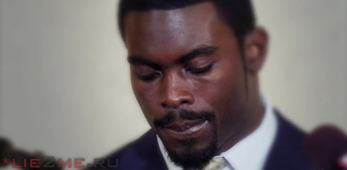
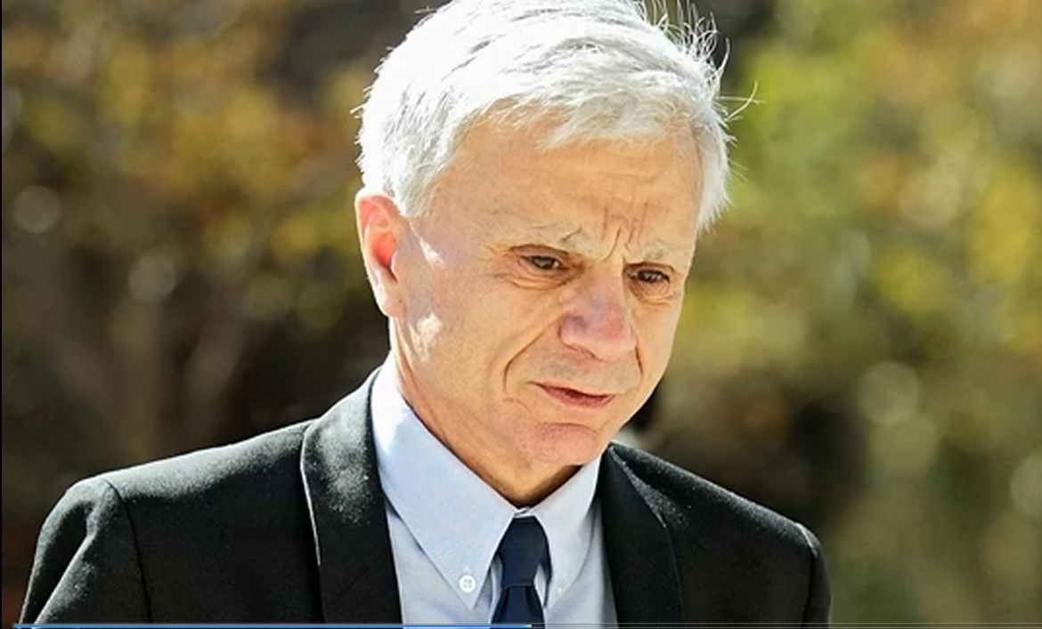
Вина

Slide 8
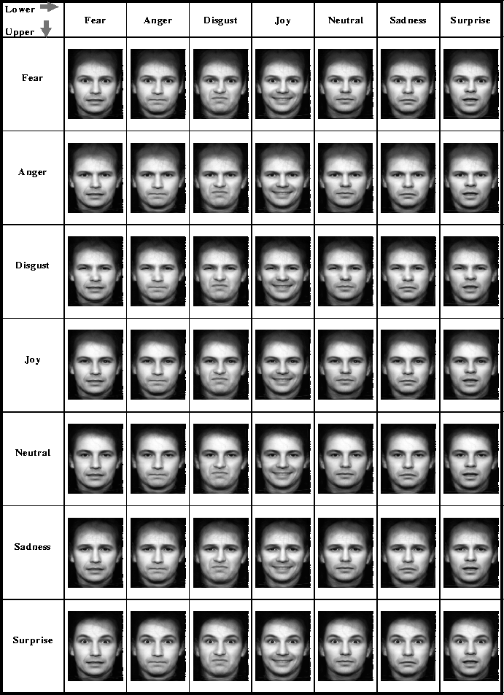
Смешанные эмоции
t.me/ProProfiling

Slide 9
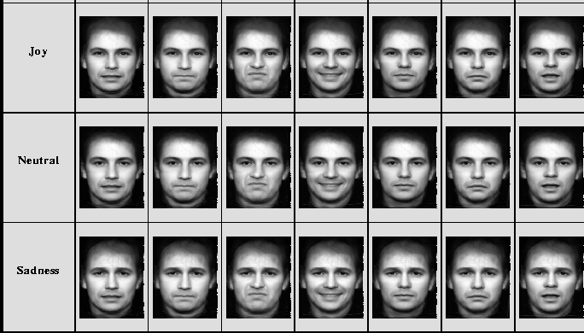
Смешанные эмоции
t.me/ProProfiling

Slide 10
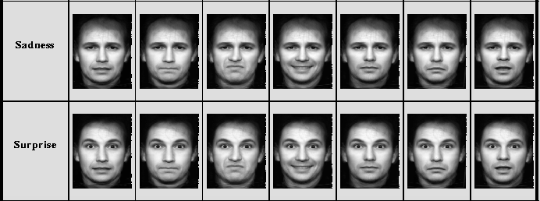
Смешанные эмоции
t.me/ProProfiling

Slide 11
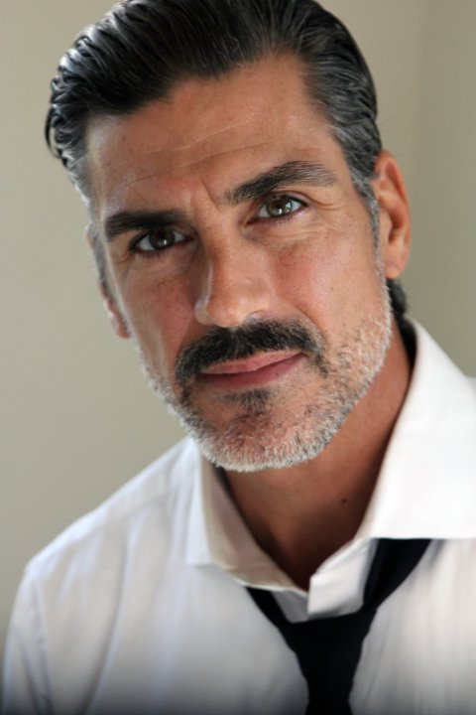
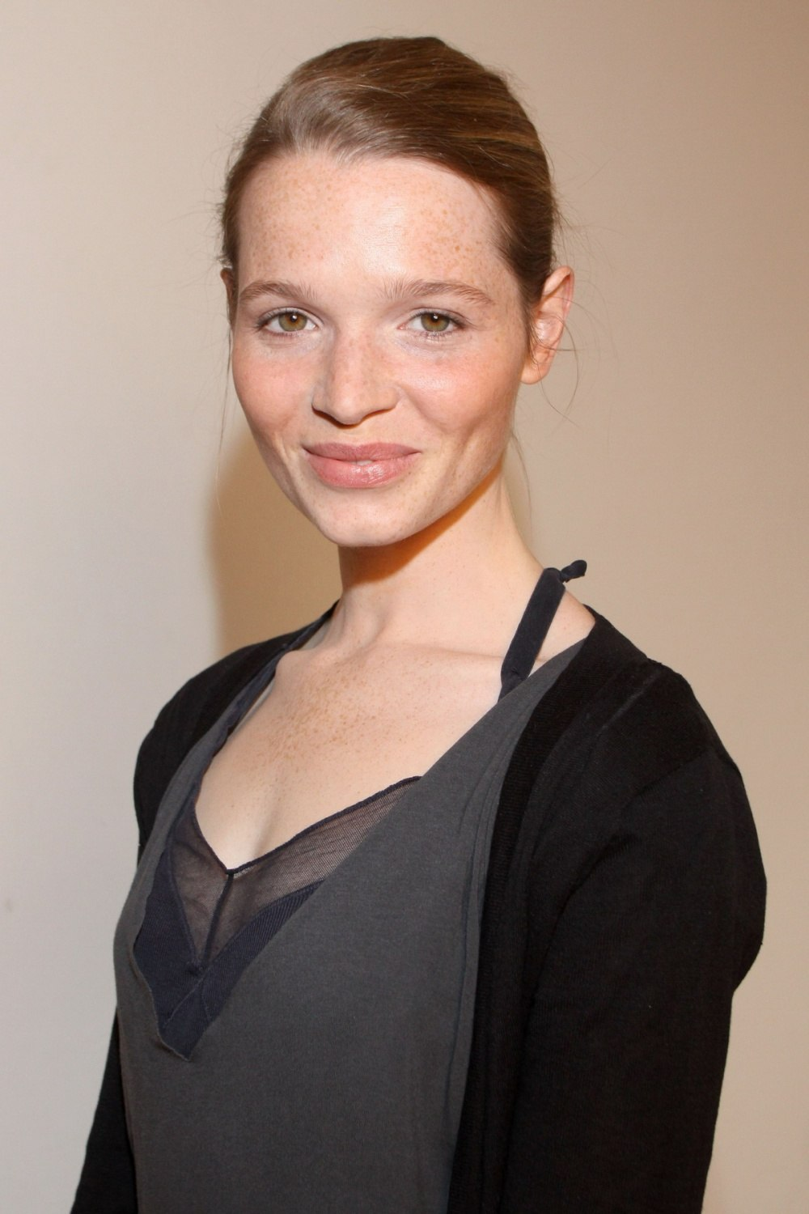
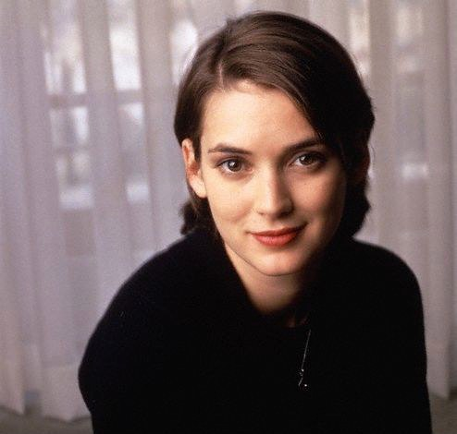
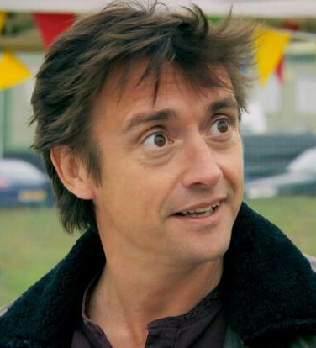
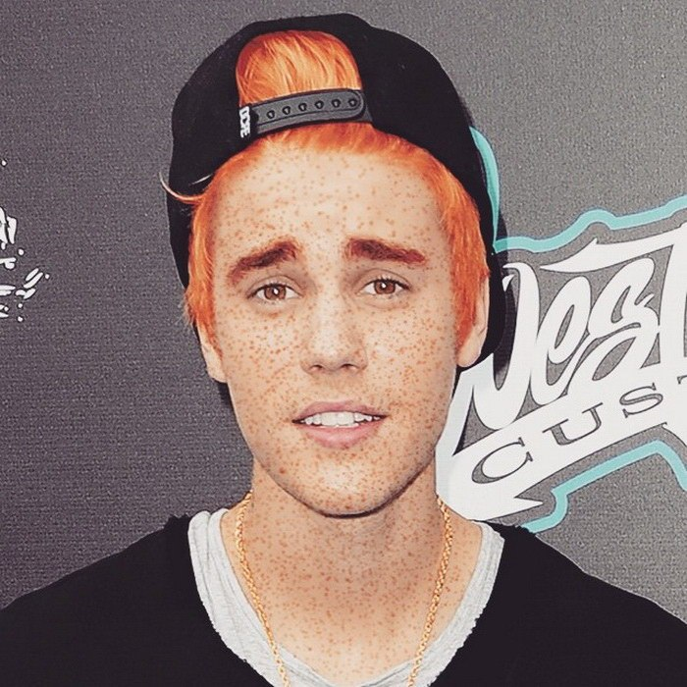
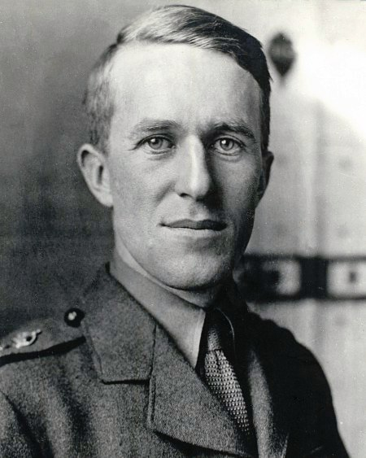

Радость … и что-то еще
t.me/ProProfiling

Slide 12
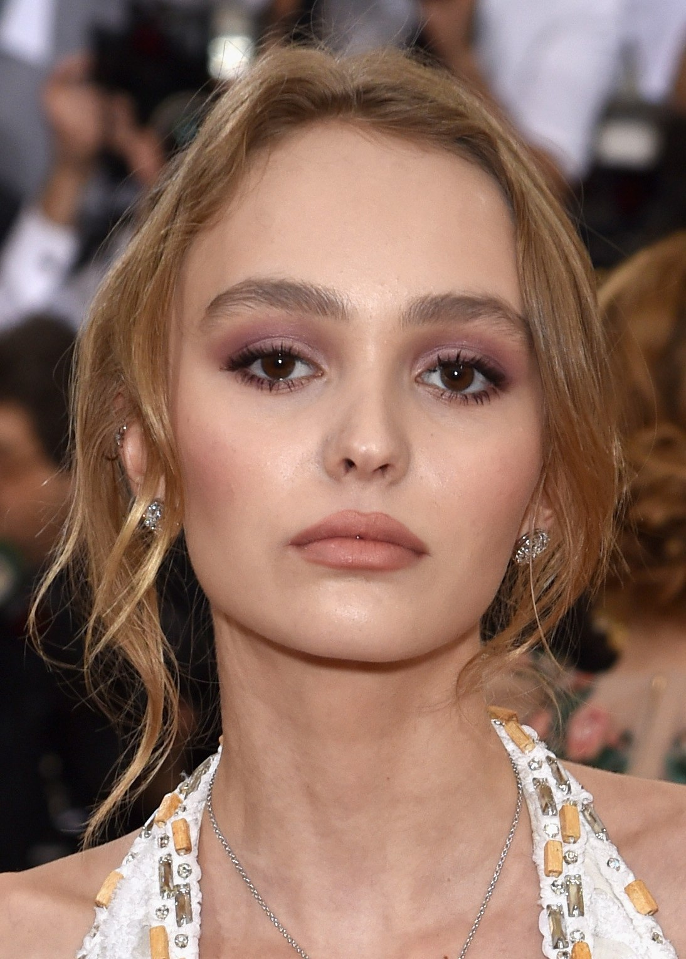
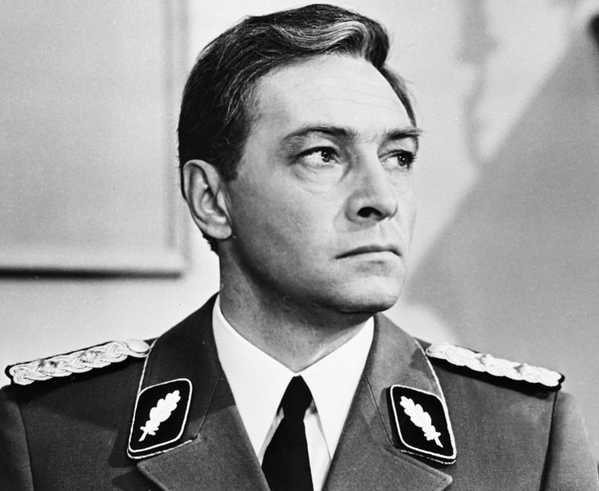
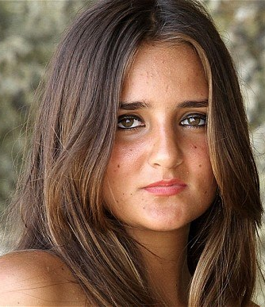
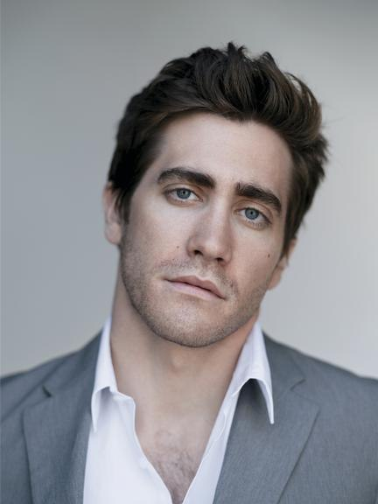
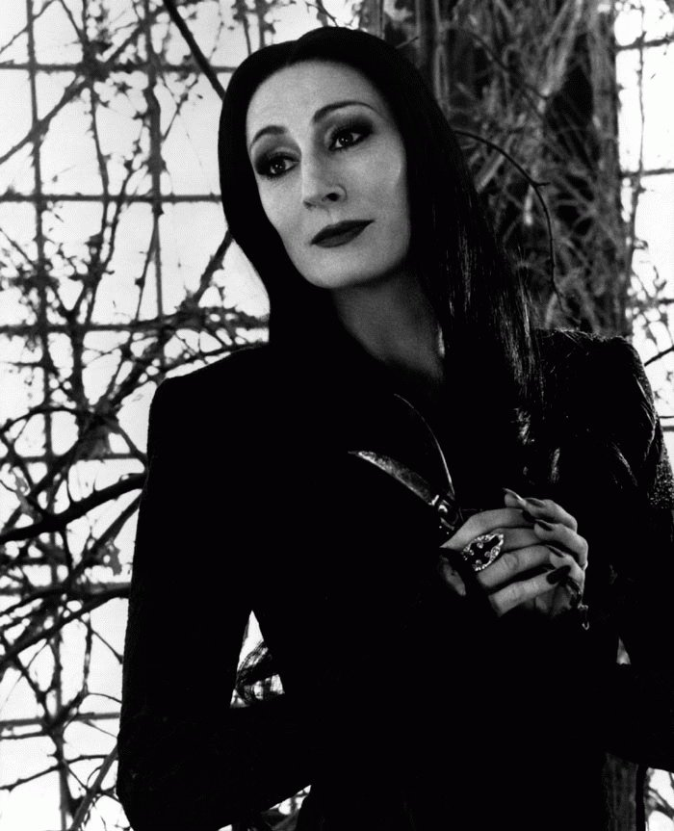
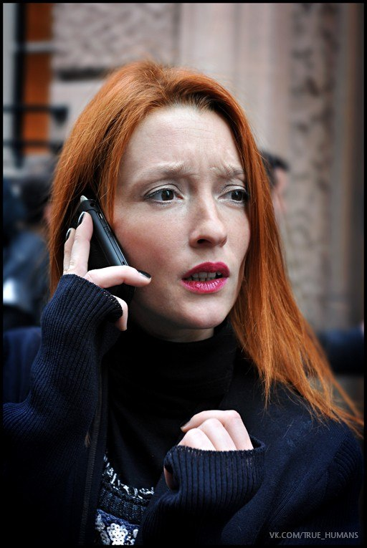

Печаль и что-то еще
t.me/ProProfiling

Slide 13
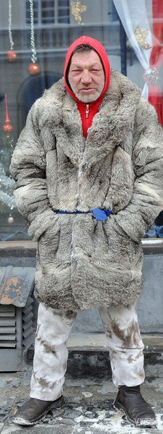
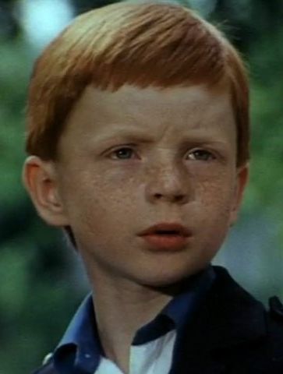
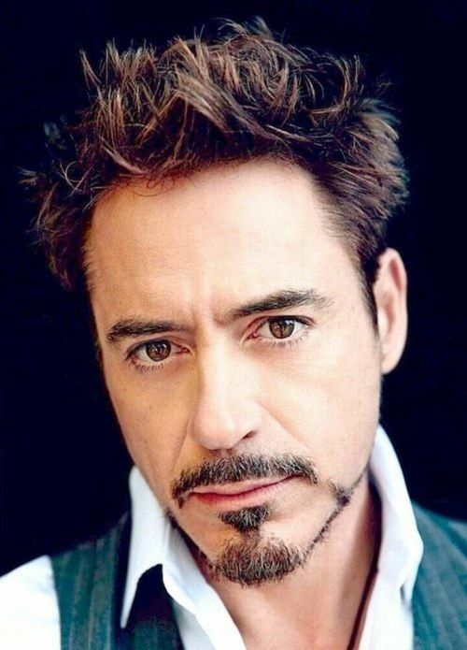
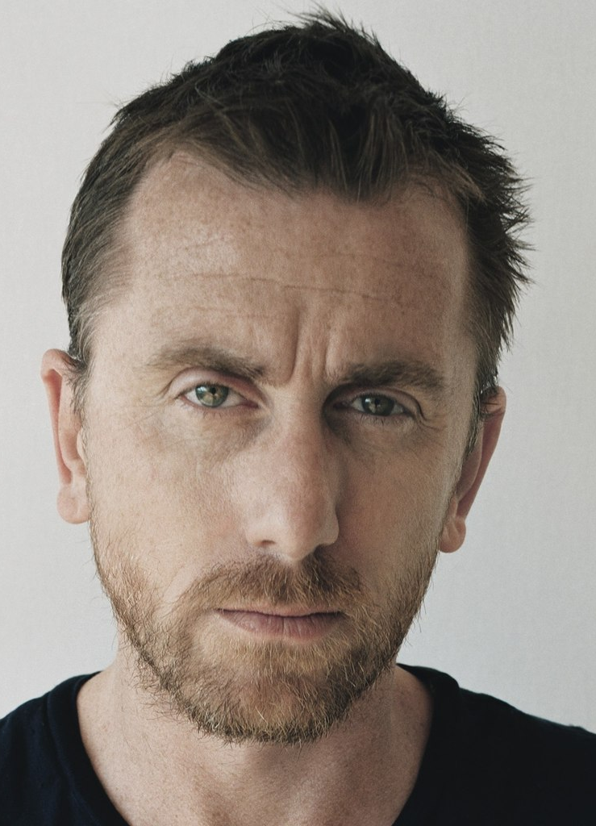
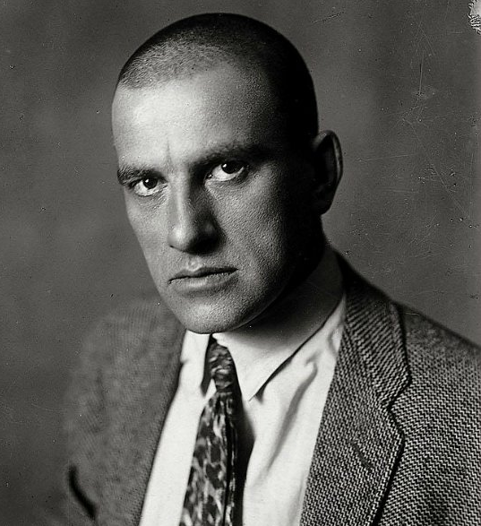

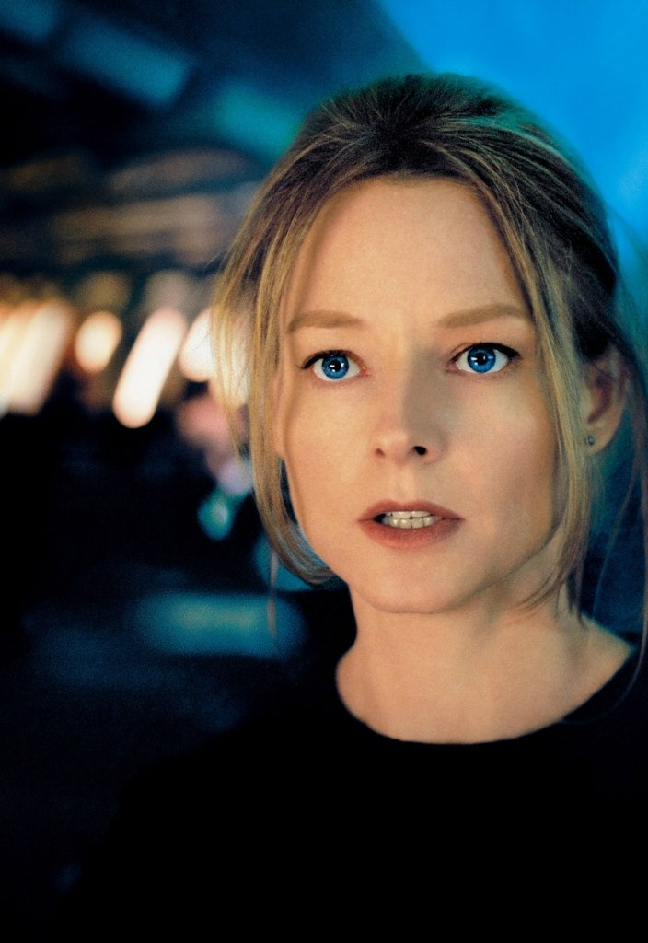
Гнев что-то еще
t.me/ProProfiling

Slide 14

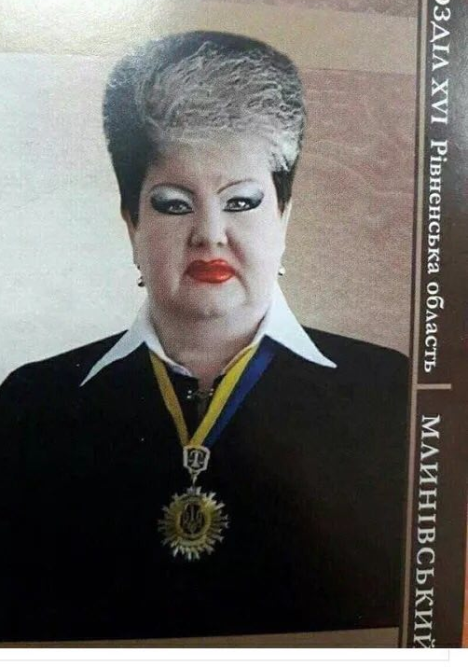
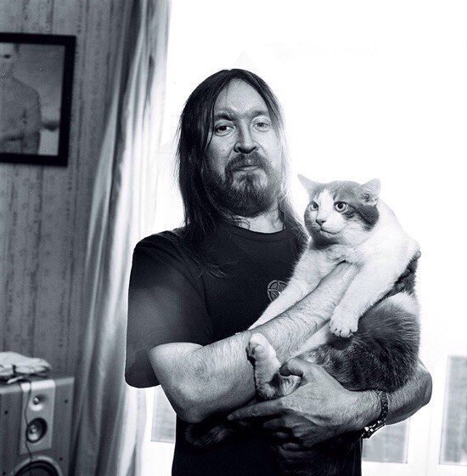
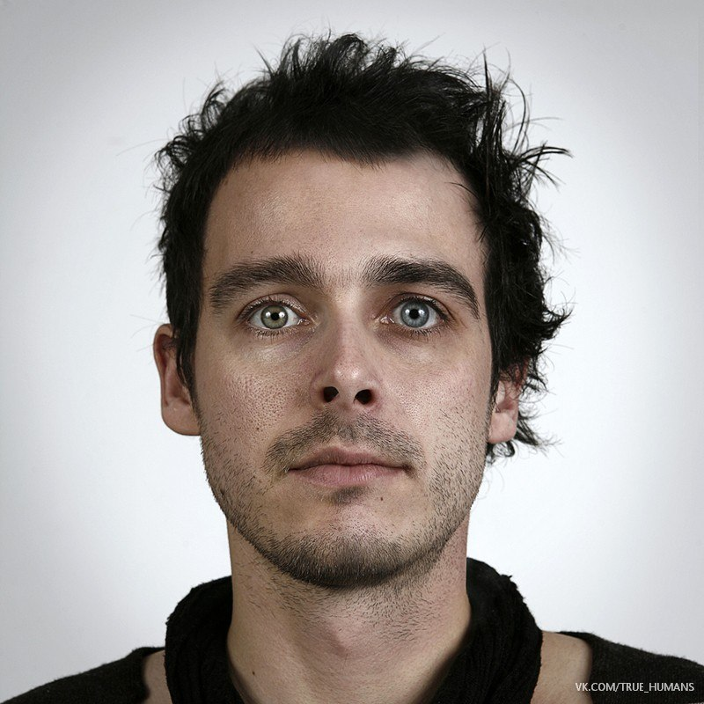
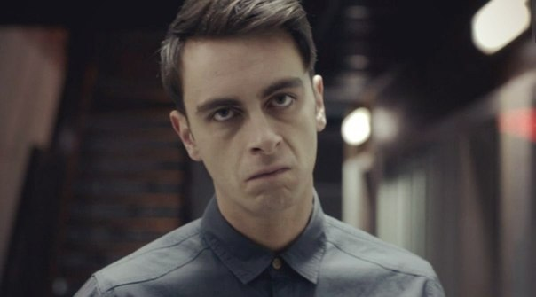
Отвращение и кое что еще
t.me/ProProfiling

Slide 15
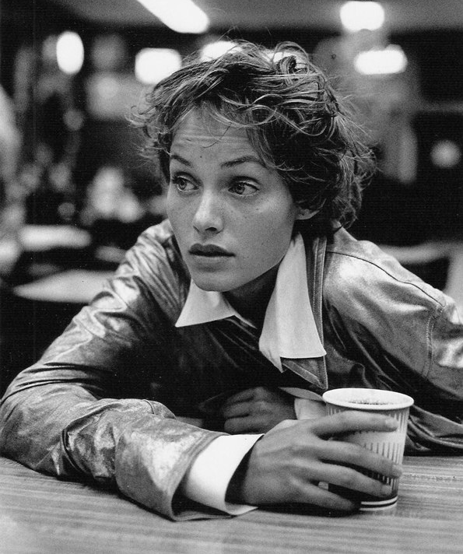

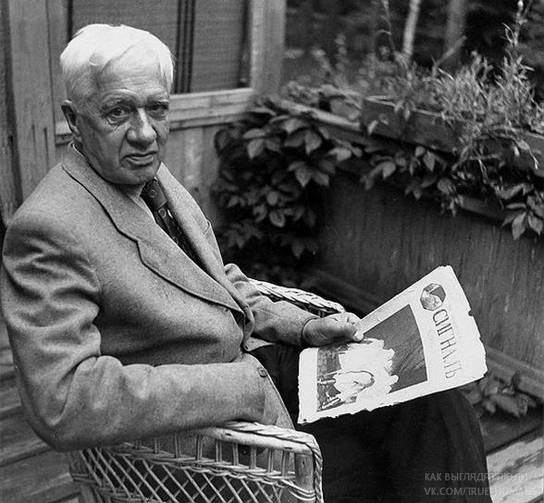
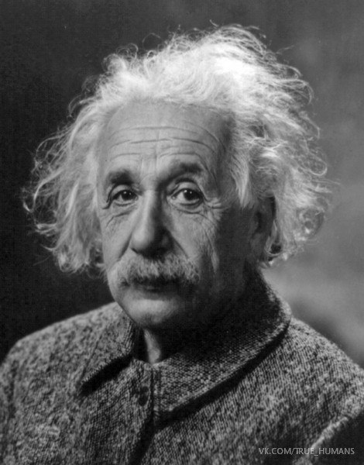
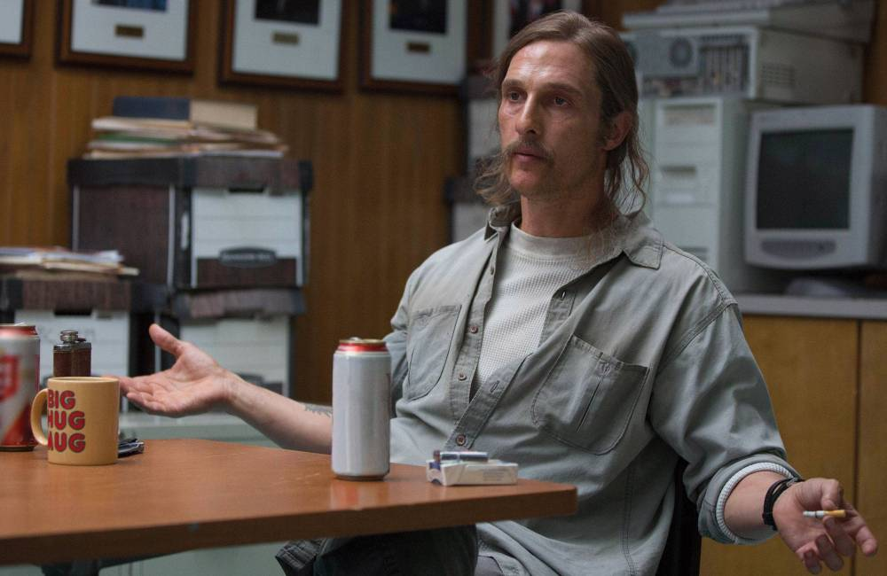
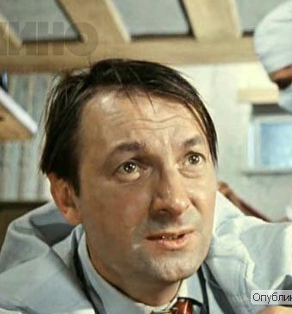
Удивление и не только
t.me/ProProfiling

Slide 16
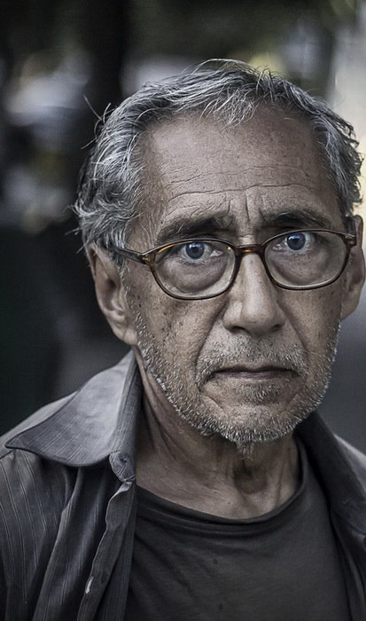
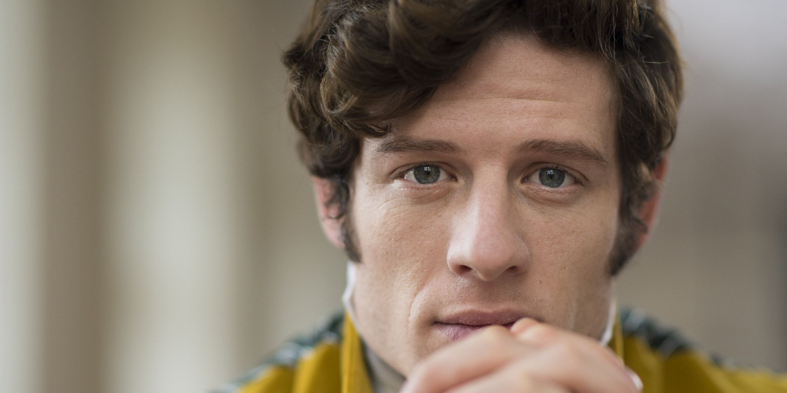
Страх
t.me/ProProfiling

Slide 17
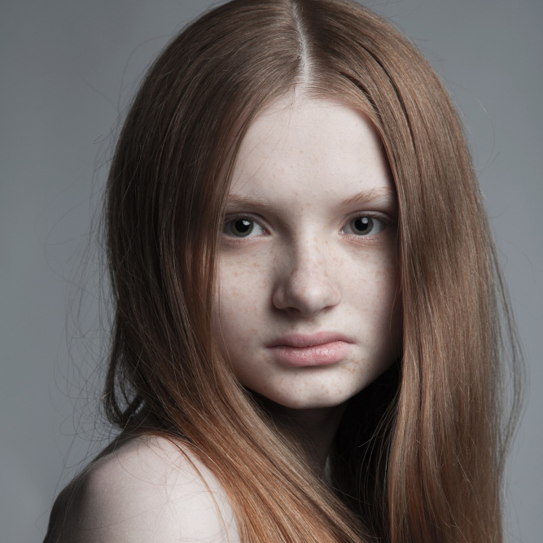
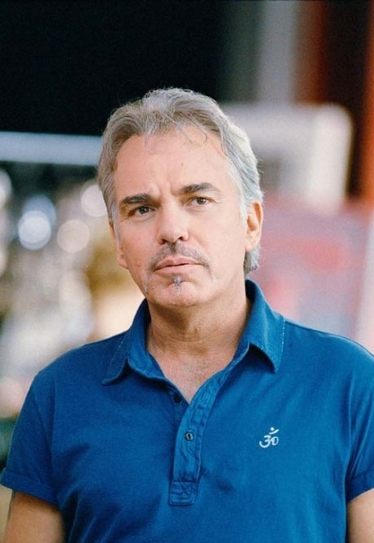

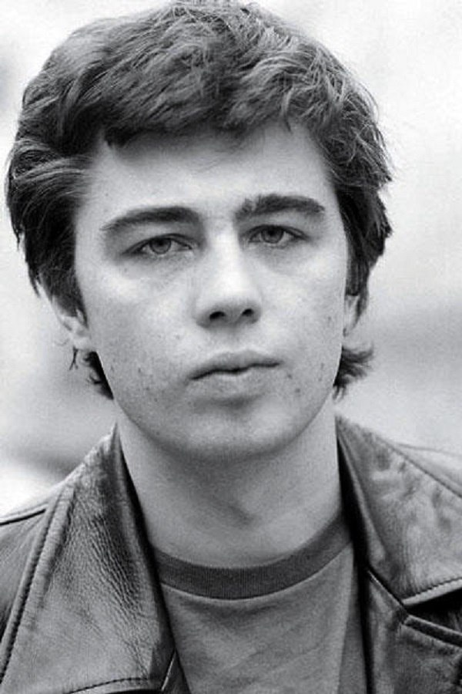
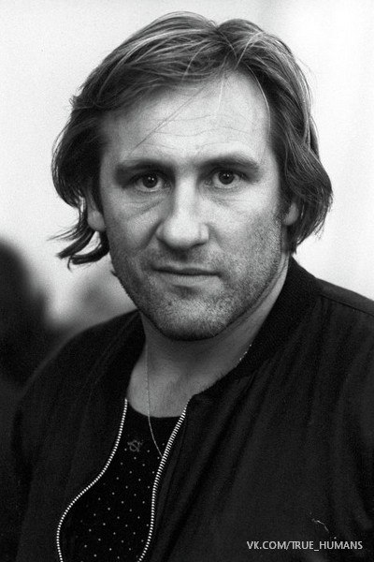
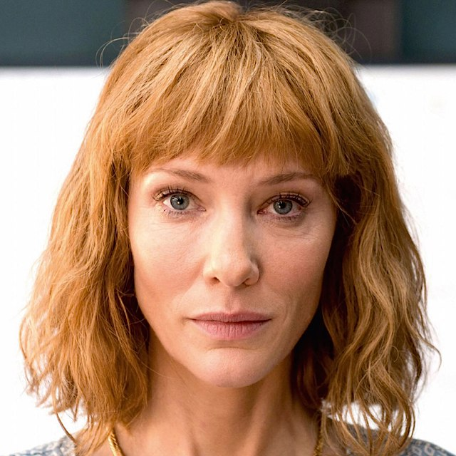
Презрение и кое-что еще
t.me/ProProfiling

Slide 18
Презрение
Презрение « - »
Презрение « + »
Вина
Стыд
Робость
Застенчивость
Гордость
Достижение
Удовлетворение
Облегчение
Возбуждение
t.me/ProProfiling

Slide 19
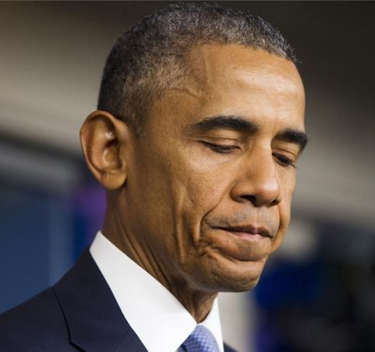
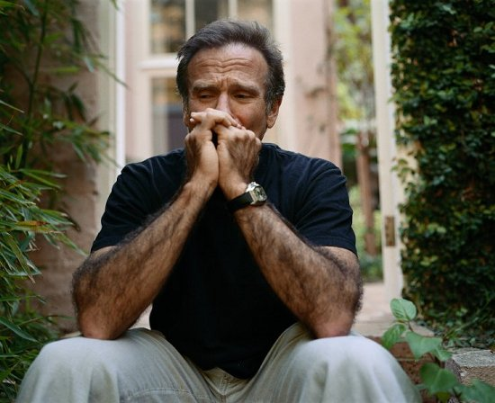

Вина
«Мои» действия причинили непоправимый вред другим
t.me/ProProfiling

Slide 20



Стыд
Публичное нарушение норм и обязательств
t.me/ProProfiling

Slide 21

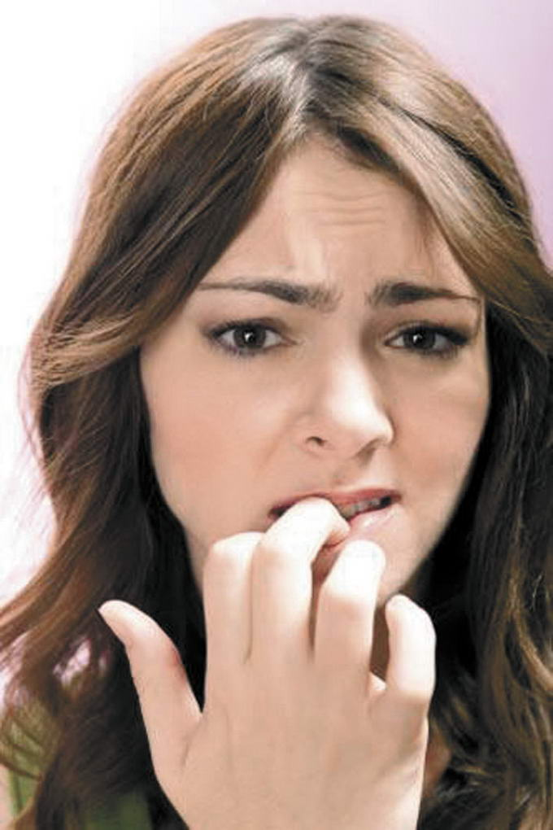
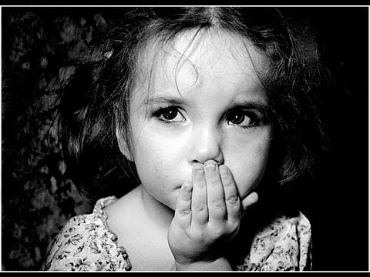
Робость
Боязнь ответственности и принятия решения
t.me/ProProfiling

Slide 22

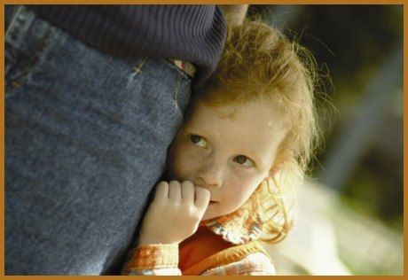


Застенчивость
Боязнь быть первым, боязнь лидерства
t.me/ProProfiling

Slide 23





Гордость
Удовлетворение собой
t.me/ProProfiling

Slide 24




Достижение
Достижение большого результата
t.me/ProProfiling

Slide 25




Удовлетворение
Спокойное довольство собой
t.me/ProProfiling

Slide 26


Облегчение
Теперь все будет хорошо
t.me/ProProfiling

Slide 27
Эмблемы и выражения лица
Примерно так мы выглядим, когда стараемся за улыбкой скрыть страх и физическое перенапряжение.

Slide 28
Эмоции, состояния, эмблемы
Основные эмоциональные проявления лица

Slide 29

Эмоции, состояния, эмблемы

Slide 30
Истероид
Шизоид
Удовлетворенность
Эмотив
Настороженность
Радость
Принятие
Ожидание
Доверие
Восторг
Интерес
Восхищение
Эпилептоид
Досада
Ужас
Страх
Тревога
Тревожно-мнительный
Гнев
Ярость
Отвращение
Изумление
Презрение
Горе
Удивление
Скука
Грусть
Возбуждение
Параноял
Печаль
Гипертим
Депрессивно-печальный

Slide 31
Эмблемы и выражения лица
Эмблемы — это невербальные действия, для которых существуют прямые словарные эквиваленты, у них есть словарная дефиниция (состоит из слова или двух или может быть выражена фразой), и они знакомы представителям культуры или субкультуры Если действие можно заменить одним словом или несколькими без изменения передаваемой информации, это эмблема.

Slide 32
Эмблемы и выражения лица
Эмоции и эмблемы различаются по трем признакам:
— движениями тела,
— сообщениями, которые передают,
— и тем, как их используют.
Эмблемы могут выражаться с помощью любой части тела, но чаще всего с помощью движений рук. Хотя нередко – и лица.

Slide 33
Эмблемы и выражения лица
Лицо — это «полигон», где действуют
иллюстраторы (например, с помощью движений бровей усиливается значение сообщения),
регуляторы (в основном когда человек бросает на что-то быстрый взгляд) и
эмблемы (например, когда человек подмигивает или показывает язык).

Slide 34
Эмблемы и выражения лица
Эмблемы не возникают, когда человек ни с кем не общается (поскольку эмблемы используются для того, чтобы передать сообщение собеседнику).
Выражения эмоций могут возникнуть, когда человек совсем один, например, когда он смотрит телевизор.

Slide 35
Эмблемы и выражения лица
Эмблемы часто используются, когда люди не могут использовать слова (они далеко друг от друга, из-за шума или потому что нужно соблюдать тишину), но они возникают и в сочетании с речью.
Выражение эмоций, связанных с общением, происходит сдержанно в присутствии другого человека, поскольку необходимо соблюдать правила выражения эмоций, но они проявляются в речи. Люди обычно осознают свои эмблемы и знают, когда использовать их.

Slide 36
Эмблемы и выражения лица
Эмблематическое выражение эмоций внешне значительно отличается и от реального выражения эмоций, и от симуляции.

Slide 37
Эмблемы и выражения лица
Resting Bitch Face - так называют презрительное выражение лица, проявляющееся в моменты, когда человек расслаблен или уверен, что на него никто не смотрит.

Slide 38
Эмблемы и выражения лица
Примерно так мы выглядим, когда стараемся за улыбкой скрыть страх и физическое перенапряжение.

Slide 39


Slide 40

Нейтральное лицо

Slide 41



Трансовое состояние

Slide 42
Трансовое состояние
фиксация взгляда
расширение либо сужение зрачков
замедление глотательного и мигательного рефлексов
замедление и углубление дыхания
замедление частоты сердцебиения
снижение реакции на внешние раздражители
мышечная релаксация
разглаживание складок на лице
задержка моторных реакций

Slide 43
Аффекты интенсивные эмоциональные состояния
8 базовых аффектов

Slide 44

1. Ярость

Slide 45


Ярость

Slide 46
Ярость
Причина состояния – появление препятствия (негативного стимула) непреодолимой силы.
Функция – разрядка, агрессивное поведение с высоким уровнем возбуждения, потеря самоконтроля.
Кодировка FACS -4+5+6+7+9+10+12+13
(подавление 23+24+18+28+22)

Slide 47

Бешенство

Slide 48



Бешенство

Slide 49
Бешенство
Причина состояния – появление препятствия (негативного стимула) непреодолимой силы, максимальное нарастание раздражения в результате сильного желания устранения преграды.
Функция – разрядка, потеря самоконтроля.
Кодировка FACS -4+5+6+7+9+10+12+13

Slide 50

2. Плач, горе

Slide 51


Плач, горе

Slide 52


Горе

Slide 53
Горе
Причина состояния – невосполнимая утрата значимого критерия.
Функция – призыв о помощи к социуму, максимальная разрядка напряжения, нарастающего в результате частичного (полного) разрушения картины мира.
Кодировка FACS -1+6+11+14+15+16+17

Slide 54

3. Интерес

Slide 55



Интерес

Slide 56
Интерес
Причина состояния – долгий стимул, познание стимула, потребность в новизне, знании.
Функция – погружение в другой опыт и переживание позитивных эмоций, эмоционально-когнитивный процесс.

Slide 57

4. Ужас

Slide 58


Ужас

Slide 59


Ужас

Slide 60
Ужас
Причина состояния –внезапное быстрое приближение стимула; угроза значимого критерия, не подлежащая устранению.
Функции – активно-оборонительная - защитная биологическая реакция человека при переживании им реальной или мнимой опасности для его здоровья и благополучия. Инстинктивное стремление уйти от опасности.
Кодировка FACS -1+2+5+7+20+16+21+28

Slide 61

5. Изумление

Slide 62


Изумление

Slide 63
Изумление
Причина состояния – резкое появление стимула, который ранее не классифицировался, критерия нет в опыте.
Функция – классификация нового стимула на основе прошлого опыта, обучение, познание.
Кодировка FACS -2+5+26+28

Slide 64

6.Омерзение

Slide 65



Омерзение

Slide 66
Омерзение
Причина состояния – нарушение ассоциативных личностных критериев, отравление, неприятие критерия.
Функция эмоции – отказ от негативного, очищение, дистанцирование, сокращение коммуникации, избегание стимула.
Кодировка FACS – 4+6+7+9+10+14

Slide 67

7. Восторг,«феерия»

Slide 68


Восторг

Slide 69
Восторг
Причина состояния - избыточное удовлетворение критерия.
Функция – подкрепление мотивации.
FACS – 2+5+6+12+13+14+25

Slide 70

8. Восхищение
При восхищении широко открыты глаза (вспышки глазами), от этого брови немного приподняты, и неотрывный взгляд: глазами как будто хочется съесть, вместить в себя как можно больше. Восхищение сопровождается улыбкой, полуоткрытым ртом.

Slide 71
Восхищение
Причина состояния – радостное удовлетворение, состояние очарованности объектом, полное совпадение критерия.
Функция - уравновешивание, выброс избыточной энергии. Кратковременное, сильное выражение отношения к чему-то или кому-то.

Slide 72
Негативные состояния

Slide 73

Боль

Slide 74



Боль

Slide 75
Боль
Причина состояния – интенсивное переживание дискомфортного стимула.
Функция эмоции – разрядка нарастающего напряжения.
Кодировка FACS–6+7+9+10+12+13+23+24+18+28+22

Slide 76

Дистресс

Slide 77


Дистресс

Slide 78
Дистресс
Причина состояния – максимальная перегрузка в результате продолжительной утраты и недостижения значимых критериев
Функция эмоции – сигнал о максимальном истощении психики
Кодировка FACS - 1+6+11+14+15+16+17

Slide 79

Фрустрация

Slide 80


Фрустрация

Slide 81
Фрустрация
Причина эмоции – продолжительный безрезультатный поиск значимых критериев
Функция эмоции – транс, гармонизация
Кодировка FACS - 2+5+26+28

Slide 82
Вторичные эмоциональные состояния

Slide 83

Недовольство

Slide 84



Недовольство

Slide 85
Недовольство
Причина состояния –раздражение в результате наличия преграды в удовлетворении критерия.
Функция – разрядка накопленного раздражения.
Кодировка FACS – 4+5+6+7+9+10+12+13 (подавление 23+24+18+28+22)

Slide 86



Ожидание

Slide 87
Ожидание
Причина эмоции – предположение о появлении стимула.
Функция эмоции – прогнозирование, переживание процесса ожидания стимула.

Slide 88




Досада

Slide 89
Досада
Причина состояния – неудовольствие, следствие собственной неудачи.
Функция эмоции – проявление сожаления с примесью злости на обстоятельства.

Slide 90

Удовлетворенность

Slide 91



Удовлетворенность

Slide 92
Удовлетворенность
Причина эмоции – неоднократное удовлетворение потребностей, желаний, стремлений.
Функция эмоции – переживание процесса удовлетворения. Нормализация, умиротворение.

Slide 93


Тревога

Slide 94
Тревога
Причина состояния – внутреннее нересурсное переживание.
Функция – подготовка организма к противодействию.

Slide 95

Возбуждение

Slide 96



Возбуждение

Slide 97
Возбуждение
Причина состояния – настрой на достижение цели, желания (скорее всего критерий будет удовлетворен).
Функция – подготовка организма к деятельности, мобилизация.
FACS – 2+5+6+12+13+14+25

Slide 98



Скука

Slide 99
Скука
Причина состояния - постоянно предъявляемый, известный стимул, нет возможности разорвать коммуникацию, монотонность.
Функция – транс, отдых сознательного, экономия энергии

Slide 100

Настороженность

Slide 101



Настороженность

Slide 102
Настороженность
Причина состояния – ожидание предполагаемого стимула.
Функция эмоции – мобилизация ресурса для подготовки к восприятию критерия.
Кодировка FACS–1+2+5+7+20+16+21+28

Slide 103

Стресс

Slide 104

Стресс

Slide 105
Стресс
Причина состояния – психическая перегрузка.
Функция – разрядка нарастающего напряжения.
Кодировка FACS–6+7+9+10+12+13+23+24+18

Slide 106

Неодобрение

Slide 107



Неодобрение

Slide 108
Неодобрение
Причина эмоции – неудовлетворение значимого критерия, несогласие с приведенным критерием.
Функция эмоции – устранение препятствия.
Кодировка FACS - 4 +5+7+9 +10+12+13 (подавление 23+24+18+28+22)

Slide 109

Огорчение

Slide 110


Огорчение

Slide 111
Огорчение
Причина состояния– нарушение, утрата значимого критерия.
Функция – разрядка.
Базовые юниты FACS - 1+6+7(бывает)+1+14+15 16+17 (18+23+28+24 (как подавление) 22(редко)

Slide 112

Высокомерие

Slide 113



Высокомерие

Slide 114
Высокомерие
Причина состояния– оценочное сравнение значимого критерия (поведения человека, группы людей) как заниженного по отношению к сравниваемому.
Функция эмоции – законченное сравнение в пользу сравнивающего.
Кодировка FACS – 12+13+14+15 (может быть 5+7+6 )

Slide 115

Скептицизм

Slide 116


Скептицизм

Slide 117
Скептицизм
Причина состояния – оценочное сравнение значимого критерия (поведения человека, группы людей), недоверие критерию
Функция – перепроверка критерия
Кодировка FACS – 12+13+14+15 (может быть 5+7+6 )

Slide 118

Мстительность

Slide 119


Мстительность

Slide 120
Мстительность
Причина состояния – контролируемое раздражение в результате желания устранения преграды, реализующееся в конкретных действиях.
Функция – разрядка путем уничтожения (повреждения) критерия.
Кодировка FACS – 4+5+6+7+9+10+12+13 (подавление 23+24+18+28+22)

Slide 121

Раздражение

Slide 122


Раздражение

Slide 123
Раздражение
Причина состояния – контролируемое раздражение в результате желания устранения преграды, слабый гнев на событие.
Функция – разрядка путем устранения препятствия.
Кодировка FACS – 4+5+6+7+9+10+12+13 (подавление 23+24+18+28+22)

Slide 124

СТЫД

Slide 125
Стыд
Причина эмоции – поступок, неудовлетворяющий критериям социума, сравнение значимого критерия с внешним эталоном.
Функция эмоции – гармонизация с социумом, законченное сравнение не в пользу сравнивающего.
Кодировка FACS – 12+13+14+15 (может быть 5+7+6 )

Slide 126
Подавленный стыд

Slide 127

Вина, стыд

Slide 128


Slide 129

Гордость, несогласие

Slide 130

Гордость, несогласие

Slide 131
Гордость, несогласие
Причина эмоции – оценочное сравнение значимого критерия (поведения человека, группы людей), как заниженного по отношению к сравнимому, основанное на опыте достижения критерия.
Функция эмоции – достижение личностного критерия и не соответствие внешнему.
Кодировка FACS – 12+13+14+15 (может быть 5+7+6)

Slide 132
Классы жестов
Коммуникативные
(сопровождающие речь)
• Иллюстраторы
• Регуляторы
• Эмблемы
Некоммуникативные
(успокоительные)
Адаптеры
• Самоадаптеры
• Манипуляторы
Самоочищающие

Slide 133
Виды жестов-иллюстраторов:
1. Точный захват пустоты;
2. Точный захват предмета;
3. Силовой захват пустоты;
4. Силовой захват предмета;
5. Удар по пустоте;
6. Колющие жесты;
7. Указательный палец;
8. Намерение коснуться;
9. Протягивание рук (ладони вверх, ладони к себе, ладони вниз, ладони вперед);
10. Соединенные руки;
11. Голова – тело;

Slide 134
12. Иллюстрации ногами:
• «Танцующие» ноги;
• Феерия;
• Куда смотрят носки;
• «Включение»;
• Ноги в виде барьера;
• «Стартовая» позиция;
• Захват пространства;
• Уменьшение опоры;
• Выражение комфорта.

Slide 135
Типы жестов-иллюстраторов:
1. Жесты, связанные с тем, что человек говорит;
2. Жесты, связанные с отношением к собеседнику;
3. Жесты, акцентирующие сегменты разговора.
Способы иллюстраций речи:
1. Человек может делать особый акцент на слове или фразе;
2. Человек может прослеживать в воздухе ход мысли рукой, как бы дирижируя своей речью;
3. Человек может рисовать руками в воздухе или изображать действия, повторяющие или усиливающие сказанное.
Жесты-иллюстрации используют в следующих случаях:
1. Попытка объяснить то, что трудно выразить словами;
2. Невозможность подобрать нужное слово или фразу;
3. Связь речи;
4. Эмоциональное возбуждение.

Slide 136




«Фокусы Языка и жестикуляция»

Slide 137




«Фокусы Языка и жестикуляция»

Slide 138




«Фокусы Языка и жестикуляция»

Slide 139


«Фокусы Языка и жестикуляция»

Slide 140

«Корпус жестов русского языка с примерами»
http://www.ruscorpora.ru/search-murco.html

Slide 141

Расположение осей жестикуляций

Slide 142

Расположение осей жестикуляций

Slide 143

Расположение осей жестикуляций

Slide 144
Речь как отражение картины мира
Профайлинг, нейротехнологии и детекция лжи
А.Филатов
Вебинар 4.

Slide 145
Речь как привычная стратегия
Свободная речь
Тематическая речь
Целенаправленная речь
Речь правды и лжи
Семантические параметры речи

Slide 146


ПРОФАЙЛИНГ. СТРУКТУРНЫЙ АНАЛИЗ ТЕКСТА
СТРУКТУРА ТЕКСТА И РЕЧИ =
СТРУКТУРА МЫШЛЕНИЯ

Slide 147

СИНТАКСИЧЕСКИЙ И МОРФОЛОГИЧЕСКИЙ АНАЛИЗ
стандартизированный текст в 30 000 слов
 | Пользователь 1 | Пользователь 2 | Пользователь 3
Супер! | 5 | 29 | 2
Пизд** | 68 | 2 | 4
Спасибо | 2 | 74 | 20
Нет | 49 | 31 | 29
Конечно | 11 | 46 | 3
Пох** | 32 | 0 | 2
Я, ты | 23, 8 | 16, 19 | 8, 13
Согласен | 2 | 16 | 4

Slide 148

ПРОФАЙЛИНГ. АНАЛИЗ ТЕКСТА
Стандартизация
BIG DATA
Сравнения
Семантический,
структурный и
лингвистический анализ
РЕЧЬ И ТЕКСТ
МЫШЛЕНИЕ
ПОВЕДЕНИЕ
ХАРАКТЕР

Slide 149

ПРОФАЙЛИНГ. АНАЛИЗ ТЕКСТА

Slide 150

WORLD WELL-BEING PROECT / WWBP.org
Мартин Салигман

Slide 151

WORLD WELL-BEING PROJECT / WWBP.org

Slide 152

УРОВЕНЬ БЛАГОПОЛУЧИЯ И ТЕКСТЫ

Slide 153



ЯЗЫК МУЖЧИН И ЖЕНЩИН В ТЕКСТАХ
мужчины
женщины

Slide 154


ТЕКСТЫ И ВОЗРАСТ
13–18
19–22

Slide 155


ТЕКСТЫ И ВОЗРАСТ
23–29
Более 30

Slide 156
BIG-5
БОЛЬШАЯ ПЯТЕРКА – диспозициональная модель личности человека. Продолжает линию исследований, начатую Г. Олпортом, Г. Айзенком и Р. Кэттелом, предполагавшими, что личность характеризует меру индивидуальных различий человека в степени и форме адаптации к социальной среде с учетом биологических свойств индивида.
В соответствии с названием, модель предполагает, что личность человека включается в себя пять общих и относительно независимых черт (диспозиций):
экстраверсию;
доброжелательность (дружелюбие, способность прийти к согласию);
добросовестность (сознательность);
нейротизм (противоположный полюс – эмоциональная стабильность)
открытость опыту (интеллект)

Slide 157
BIG-5. СУБШКАЛЫ
Экстраверсия / Интроверсия
сердечность
общительность
настойчивость
активность
возбуждение
оптимизм
Добросовестность
компетентность
организованность
приверженность долгу
самодисциплина
аналитичность
Открытость опыту
фантазия
эстетика
чувственность
действия
сильные / слабые ценности
стабильность интересов
Сотрудничество (дружелюбие)
доверие
честность
альтруизм
уступчивость
скромность
чуткость
Нейротизм / эмоциональная стабильность
тревожность
враждебность
депрессивность
пессимизм
импульсивность
ранимость

Slide 158


ПАРАМЕТРЫ БОЛЬШОЙ ПЯТЕРКИ: ЭКСТРАВЕРСИЯ–ИНТРОВЕРСИЯ
БОЛЬШЕ
МЕНЬШЕ

Slide 159


ПАРАМЕТРЫ БОЛЬШОЙ ПЯТЕРКИ: НЕЙРОТИЗМ – УСТОЙЧИВОСТЬ
БОЛЬШЕ
МЕНЬШЕ

Slide 160


ПАРАМЕТРЫ БОЛЬШОЙ ПЯТЕРКИ: ДОБРОЖЕЛАТЕЛЬНОСТЬ
БОЛЬШЕ
МЕНЬШЕ

Slide 161


ПАРАМЕТРЫ БОЛЬШОЙ ПЯТЕРКИ: СОЗНАТЕЛЬНОСТЬ
БОЛЬШЕ
МЕНЬШЕ

Slide 162


ПАРАМЕТРЫ БОЛЬШОЙ ПЯТЕРКИ: ОТКРЫТОСТЬ – ЗАКРЫТОСТЬ
БОЛЬШЕ
МЕНЬШЕ

Slide 163

PROFILECENTER
Notes:
Скриншот модуля.
Поясняем какие поля что обозначают, как производиться расчет, какие каналы перехвата используются, что необходимо для расчёта.

Slide 164

ПОИСК И ФИЛЬТРАЦИЯ
Notes:
Скриншот поиска и фильтрации.
Рассказываем о возможностях поиска по характеристикам в модуле.
Здесь лучше пользоваться новыми макетами – те, которые разработаны в последнее время.

Slide 165


КЕЙС
Notes:
Скриншот от ГалсДеловепмент.
Рассказываем кейс о попытке взлома системы внутренним пользователем

Slide 166

КЕЙС
Notes:
Скриншот от ГалсДеловепмент.
Рассказываем кейс о попытке взлома системы внутренним пользователем

Slide 167

SearchInform Profiling Center

Slide 168

SearchInform Profiling Center

Slide 169

SearchInform Profiling Center

Slide 170

SearchInform Profiling Center

Slide 171

SearchInform Profiling Center

Slide 172

SearchInform Profiling Center

Slide 173

SearchInform Profiling Center

Slide 174

SearchInform Profiling Center

Slide 175

SearchInform Profiling Center

Slide 176

SearchInform Profiling Center

Slide 177

SearchInform Profiling Center

Slide 178

SearchInform Profiling Center

Slide 179

SearchInform Profiling Center

Slide 180


SearchInform Profiling Center

Slide 181
Параметры для анализа (стандарт)
Семантика
Эмоции
Метапрограммы
Лицо
Время
Ценности

Slide 182
Эмоции в тексте
Радость
Гнев
Печаль
Отвращение
Презрение
Страх
Удивление

Slide 183


ВЕРБАЛЬНОЕ ПОВЕДЕНИЕ ЛИЦА
НЕ причастного к правонарушению
Ассоциирован к обсуждению события, детализирует его, использует в речи обороты, которые говорят о реальности совершения данного преступления.
Жесткие формулировки исследуемого события.
Жесткая обвинительная позиция в отношении человека, совершившего данное преступление.
Уменьшение и конкретизация круга подозреваемых.
Включает себя в список подозреваемых.
Не боится признавать за собой человеческие слабости.
В речи использует имена собственные.

Slide 184
Метапрограммы в тексе
Мотивация ОТ
В речи часто используются: – негативные конструкции предложений с частицей «не»; – слова с коннотациями необходимости (нужно – не нужно), долженствования (должны – не должны) и обязательств (обязан – не обязан);
– сравнительные степени с негативной коннотацией «не хуже», «не плохо», «не меньше», «незначительно»;
– проблемные формулировки и номинализации (проблема, сложность, затруднение и пр.);
– глаголы с негативной окраской (избежать, избавиться, исключить, выбросить, помешать и пр.);
– частые ссылки на негативный опыт и прошлое время;
– критичные высказывания и скепсис по поводу актуальных задач, планов и решений.

Slide 185
Метапрограммы в тексе
Мотивация К
– положительные конструкции предложений, без частицы «не»;
– слова с коннотациями возможности (могу, можно, возможно), желания (хочу), намерения (намереваюсь), способности (способен);
– сравнительные степени без негативных сравнений «лучше», «больше», «громче», «быстрее», «значительнее» и др.;
– положительные формулировки и номинализации (решение, задача, умение и пр.);
– глаголы с положительной окраской (получить, решить, создать, добавить, изучить и пр.);
– частые ссылки на положительный опыт и примеры, а также на настоящее время и планы на будущее;
– ресурсное реагирование на планирование, задачи и рабочие вызовы.

Slide 186
Метапрограммы в тексе
Внешняя референция
– ссылки на кого-то другого (авторитеты и источники) в момент размышлений и принятия решения;
– конструкции с пассивным залогом и сослагательным наклонением («нас поставили в известность», «хорошо было бы, если б»);
– частые обращения, предполагающие ролевые и иерархичные отношения («с вашего позволения», «если Вас не затруднит», «не были бы Вы столь любезны?»);
– подчеркнутое использование уменьшительно-ласкательных форм; – излишняя доверчивость к внешней информации и комментариям без желания ее детализировать;
– слабость в выявлении и использовании пресуппозиций и перформативов в речи;
– избегание использования повелительного наклонения и требований.

Slide 187
Метапрограммы в тексе
Внутренняя референция
– ссылки на себя как на источник размышлений и принятия решений;
– конструкции с активным залогом и изъявительным наклонением («я решу», «я прочитаю и приму решение»);
– частые обращения, предполагающие ролевые и иерархичные отношения с позиции силы («Вам следовало бы», «Вы должны были сделать», «Для того, чтобы все было правильно, Вам нужно»);
– модальные операторы желания и возможности применительно к себе (хочу, могу, желаю) и модальные операторы долженствования и необходимости (должен, обязан, вынужден) применительно к другим;
– недоверие и скепсис к внешним источникам информации с постоянным желанием ее перепроверить;
– пресуппозиции и перформативы;
– не стесняется использовать повелительное наклонение и прямые требования.

Slide 188
Метапрограммы в тексе
Рефлексия
– большое количество аргументации и доказательств, даже если этого не требуется;
– конструкции с пассивным залогом и сложносочиненными предложениями («Мне была предоставлена информация о том, что…», «Если бы мы владели полной информацией, то решение было бы принято»);
– номинализация и обобщения; редко используется повелительное наклонение;
– внимательность к аргументации и словам собеседника;
– тенденция к немногословности; – вопросы и вопросительная интонация;
– ровный спокойный, даже монотонный темп голоса. Выделение важных слов незначительно. Интонации и скорость речи почти не меняются

Slide 189
Метапрограммы в тексе
Активность
– яркие эмоциональные окраски и оценки происходящих событий с частым использованием ненормативной лексики;
– конструкции с активным залогом и активными, конкретными глаголами («я выбил всю необходимую мне информацию…», «мы владеем полной информацией, а значит, решение должно быть таким….»);
– глаголы и утраченные перформативы;
– повелительное наклонение;
– незначительная внимательность к аргументации и словам собеседника, нетерпеливость;
– тенденция к многословию и быстрой речи; – побудительная и воодушевляющая интонации;
– быстрый, меняющийся темп голоса, яркие выделения важных слов и критериев. Интонации и скорость речи в одном разговоре могут значительно меняться.

Slide 190
Метапрограммы в тексе
Процедуры
– слова с коннотациями необходимости (нужно – не нужно), долженствования (должны – не должны) и обязательств (обязан – не обязан);
– конструкции с пассивным залогом и сложносочиненными предложениями («мне была предоставлена информация о том, что…», «если бы мы владели полной информацией, то решение было бы принято»);
– перечисления («во-первых», «во-вторых», «в-третьих»), разделения (первый шаг, второй шаг и т.д.) и последовательности (в начале, потом, в конце);
– причинно-следственные связи и слова-связки, указывающие на них (поэтому, следовательно, так как, исходя из, если – то и пр.);
– ровный, спокойный и монотонный голос; интонации и скорость речи почти не меняются;
– интонационное выделение важных критериев и шаги по их достижению.

Slide 191
Метапрограммы в тексе
Возможности
– слова с коннотациями возможностей (можно, возможно, могло ли быть и пр.), желания (хочу, хотелось бы, желаю и пр.) и действия (могу, умею, знаю и пр.);
– конструкции с активным залогом и сослагательным наклонением («я хочу, если это возможно, сделать вот так…», «возможен ли тот вариант, который я предлагал в самом начале наших переговоров?»);
– перескакивания с одной мысли на другую, без завершения раскрытия предыдущей мысли («Мы сегодня смогли заключить договор. Кстати, где Петров?»);
– комплексные эквиваленты и слова-связки, указывающие на них (то есть такой, как; который и др.);
– значительное разнообразие в голосе и частая смена скорости, громкости, ритма и тона голоса;
– интенсивное выделение значимых критериев и вариантов действий.

Slide 192
Метапрограммы в тексе
Общее
– высокий уровень обобщений, создающийся с помощью:
А) универсальных квантификаторов – все, всегда, никто, никогда, постоянно, каждый раз, ни разу и пр.;
Б) простых опущений: понятно, хорошо, ладно и др.;
В) номинализаций: проблема, решение, ощущения, итоги, выводы и пр.; Г) неопределенных референтных индексов: люди, эксперты, психологи, врачи и др.;
– обобщающие слова: в целом, в принципе, в итоге, как правило, часто, постоянно и пр.;
– фразы, предполагающие рассуждения и приход к определенному выводу;
– звуки-паразиты: «эээ», «ммм», «хмм»; – растягивание гласных звуков;
– частые и продолжительные паузы.

Slide 193
Метапрограммы в тексе
Детали
– описания конкретных фактов, которые имели место быть (Что? Где? Когда?);
– описания компонентов задания и разделение на составляющие; – уточнения и выяснение подробностей и обстоятельств событий; – вопросы;
– акценты на временных рамках ставятся от прошлого к настоящему; – описания прежних событий и фактов;
– слова «конкретно», «именно», «в том числе», «один из», «особенно» и т.д.;
– хорошая артикуляция и четкое произношение;
– вариации в голосе, интонациях, ритме, тембре и модуляциях

Slide 194
Метапрограммы в тексе
САМ
– местоимения: я, мне, сам, мое, мой, моя, у меня, для меня и др.;
– превосходные степени сравнения прилагательных: лучший, самый-самый, самый редкий, наиболее правильный, наилучший, самый крутой и др.;
– слова с коннотациями уникальности: уникальный, оригинальный, редкий, единственный, кулуарный, закрытый и др.;
– перевод темы разговора на собственную личность без очевидной на то надобности: «… Кстати, а я уже знаю это», «Это мне уже знакомо. К тому же я бы еще добавил вот что…»
– высказывание своего мнения без надобности;
– конструкции предложений, предполагающие установку точки принятия решения за человеком: «После того, как мне сообщат о результате, я приму решение» и др.;
– высокое разнообразие в голосе. Периодическая смена скорости, громкости, ритма и тона голоса. «Атакующие» интонации и стиль общении;
– интенсивное выделение значимых критериев с сопутствующим маркированием жестов на себя.

Slide 195
Метапрограммы в тексе
Другой
– местоимения второго и третьего лица: ты, вы, мы, он, она, они; для тебя, для Вас и др.;
– большое количество вопросов касательно личности собеседника, а не делового предмета разговора;
– имена в диалогах: называет собеседника по имени, ссылается на другие имена и источники;
– периодический перевод темы разговора на других: «Из последних новостей – у Ивана Ивановича завтра будет день рождения. Что будем дарить?»;
– стремление использовать рамку «мы» даже там, где в этом нет надобности («Здравствуйте, хотелось бы вернуть вам ваш товар, который я вчера у вас купил. – Хорошо. А что случилось? – Нас не устраивает качество»);
– спокойные, дружелюбные интонации в голосе. Редкое использование грубых и жестких слов. Стремление использовать позитивные слова, желание подбодрить и поддержать собеседника;
– незначительный уровень агрессии в голосе либо его полное отсутствие;
– значительная аудиальная подстройка к говорящему, выделение голосом значимых критериев.

Slide 196
Метапрограммы в тексе
Система
– номинализации (понимание, реализация, задание, свойство и пр.) и неопределенные референтные индексы (эксперты, специалисты, работники, финансисты и пр.);
– ярлыки, стандарты, оценочные суждения (это банально…, это неправильно, глупости и пр.);
– излишнее детальное теоретизирование о масштабных концепциях и системах; – монотонный сухой голос с постоянной интонацией без изменений в громкости. Часто – носовой акцент;
– незначительное количество голосовых модуляций – темп, ритм и скорость голоса однообразна;
– немногословность, сменяющаяся редкими периодами разговорчивости на интересуемую тему;
– частые переводы разговора на третью сторону, не участвующую в коммуникации, либо ссылки на правила и нормы (послушаем, что скажут эксперты, в соответствии с уставом…).

Slide 197
Метапрограммы в тексе
Диссоциация
– преимущественно дигитальная репрезентативная система (слова, не относящиеся к визуальной, аудиальной и кинестетической системе);
– множество номинализаций (понимание, реализация, задание, свойство и пр.), неопределенных референтных индексов (эксперты, специалисты, работники, финансисты и пр.) и неопределенных глаголов (понять, забыть, узнать, определить и пр.);
– сравнения и прилагательные в сравнительной степени (лучше, проще, качественнее);
– ярлыки, стандарты, оценочные суждения (это банально, это неправильно, глупости и пр.);
– высокий тон голоса с носовым акцентом;
– постоянные голосовые характеристики: темп, ритм, интонирование и громкость постоянны и не склонны к переменам в зависимости от контекста;
– немногословность, сменяющаяся редкими периодами разговорчивости на интересуемую тему;
– «диссоциирующие слова»: успокойся, взгляни со стороны, не принимай близко к сердцу и пр.

Slide 198
Метапрограммы в тексе
Ассоциация
– большое количество слов недигитальных модальностей – визуальной, аудиальной и кинестетической;
– побуждающие конструкции и глаголы в повелительном наклонении (Обратите внимание! Смотрите!);
– эмоционально окрашенные слова и оценки («очень хорошо!», «плохо», «великолепно!»);
– разнообразие голосовых характеристик: темп, ритм, интонирование и громкость речи меняются в зависимости от контекста и значимости ситуации;
– тенденция к разговорчивости. Часто любят просто поговорить «ни о чем»; – значимое выделение критериальных и ценностных слов.

Slide 199

Уклончивый и прямой ответ

Slide 200

Проявления лжи

Slide 201
Стратегия речевой лжи
Умолчание
Перевод темы
Обобщение
Первичное искажение
Легенда
Косвенная ложь
Прямая ложь

Slide 202
Дополнительные признаки
Агенсные и неАгенсные конструкции
Агенсные конструкции (Ag.). Параметр соотнесенности с актом свободы Семантика параметра: Некто совершает действие по своей воле. Формальные показатели: наличие одушевленного существительного или замещающего его личного местоимения в номинативе (кроме глагола "быть" и "долженствовать"). Примеры: он идет, пишет, думает.
Неагенсные конструкции (nAg). Параметр соотнесенности с актом несвободы и с отсутствием силы. Семантика параметра: Некто совершает действие не по своей воле, или: с ним совершает действие кто-то или что-то. Формальные показатели: отсутствие одушевленного существительного или замещающего его личного местоимения в номинативе при глаголе, либо их наличие при глаголе "быть" и "долженствовать". Примеры: ему пришло в голову, открытие было совершено, компьютеры захватят мир.

Slide 203
Дополнительные признаки
Внешнее – Внутреннее
Внешние предикаты (Ex). Параметр соотнесенности с внешним пространством и с движением. Семантика: событие происходит во внешнем пространстве, т.е. его можно видеть и/или слышать. Формальных показателей, поскольку речь идет о семантической оппозиции, нет; но диагностирующими индикаторами служат: описания актов физического перемещения из одного места в другое, описания мимических и пантомимических движений, актов говорения и другого звучания ( т.е. движения голосовых связок и звуковых волн); актов изменений физических свойств и характеристик; актов категоризаций по физическим признакам. Примеры: он побежал, покраснел, был толстым, является алкоголиком.
Внутренние предикаты (In). Параметр соотнесенности с внутренним пространством и с недоступностью для наблюдения. Семантика: Событие происходит во внутреннем пространстве, душевном или телесном. Оно ненаблюдаемо извне. Формальных показателей, поскольку речь идет о семантической оппозиции, нет; но диагностирующими индикаторами служат: наличие недоступного зрению и слуху внутреннего пространства, а также - и благодаря этому - наличие событий, не осмысляемых как физическое движение. Примеры: он помнит, хочет, боится, у него изменился ход мысли (в последнем случае имеет место метафора движения, но не оно само).

Slide 204
Дополнительные признаки
Время Прошлое
Прошедшее время (P). Параметр соотносится с утверждением говорящего, что событие началось и завершилось - произошло. Семантика: событие перестало быть наблюдаемо непосредственно, и уже никто и ничто не обладает силами его изменить. Соответственно, говорящий независимо от характера и оценки события, репрезентирует себя по отношению к нему в рамках оппозиций " быть сильным/слабым" и "быть активным/пассивным" как "слабого" и "пассивного" (в момент говорения). Формальные показатели: грамматические форманты прошедшего времени.

Slide 205
Дополнительные признаки
Время Настоящее
Настоящее время (Pr). Параметр соотносится с утверждением говорящего, что событие длится сейчас. Семантика: В длящемся сейчас событии говорящий присутствует и непосредственно его переживает или наблюдает пусть со стороны, но тоже непосредственно, и, соответственно, он обладает силой воздействовать на его дальнейший ход и завершение, однако ему неизвестно, чем завершится это событие. Соответственно, говорящий волен репрезентировать себя любым образом в рамках оппозиций "быть сильным/ слабым" и "быть активным/ пассивным" (в момент говорения). Формальные показатели: грамматические форманты настоящего времени

Slide 206
Дополнительные признаки
Время Будущее
Будущее время (F). Параметр соотносится с утверждением говорящего, что события еще нет, но некто или нечто может повлиять на то, чтобы оно началось или не начиналось, как и на то, чем оно завершится. Семантика: Говорящий оценивает, обладает ли он, или кто-либо другой, или что-либо другое, силой воздействовать на ход и завершение события. Соответственно, говорящий волен репрезентировать себя любым образом в рамках оппозиций "быть сильным/ слабым" и "быть активным/ пассивным" (в момент говорения). Формальные показатели: грамматические форманты будущего времени.

Slide 207
Дополнительные признаки
Количество Фигур
Количество фигур (Nf). Параметр соотносится с более или менее «эгоцентрической вселенной» автора текста. Семантика: наличие лишь одной фигуры в тексте (Nf=1) означает предельную степень эгоцентризма и одиночество, обычно неосознаваемое, автора текста, который, создавая свой сюжет, сконцентрирован исключительно на себе и не испытывает надобности ввести в текст фигуры других людей; наличие нескольких необобщенных фигур (Nf>1) означает, что «мир других людей» автора текста не пуст. Примеры: Мне удалось похудеть на 20 кг. Это стоило больших усилий. Из рациона были исключены вредные продукты, пришлось заниматься в бассейне и на тренажерах. Теперь я счастлива (Nf=1). Я сбросила лишний вес. Это было трудно. Мама отнеслась к моему похудению с обидой и раздражением. Но мой муж меня поддержал, даже готовил мне салатики. Сейчас и он, и дети мной гордятся (Nf>1).

Slide 208
Дополнительные признаки
Уровень отождествления
Уровни самоотождествления (Zon A-E). Параметр соотнесен со степенями отождествления говорящего с теми, о ком он говорит. Семантика: в зависимости от помещения фигуры на тот или иной уровень тождественности самому говорящему, а также от того, какие уровни остаются незаполненными, говорящий сообщает о существующих у него представлениях о проницаемости внутреннего мира других людей и о сопоставимости их внутреннего мира с его собственным, а также об актуальности/ неактуальности для него осуществить акты проникновения и сопоставления. Формальные маркеры.

Slide 209
Дополнительные признаки
Уровень отождествления
ZonА: в описании фигуры присутствуют внутренние предикаты, выводящие за границы хронотопа "здесь и/или сейчас". Примеры: он вспомнил, как бывал в этом месте прошлым летом;
ZonВ: в описании фигуры присутствуют внутренние предикаты, которые указывают на наличие другого хронотопа, чем "здесь и сейчас", но не вводят его описание. Примеры: он что-то вспомнил; я мечтаю.
ZonС: в описании фигуры (а чаще - обобщенного множества фигур) присутствуют внутренние предикаты, не указывающие на наличие другого хронотопа, чем "здесь и сейчас", и направленные только и исключительно на одного персонажа. Примеры: он мной восхищается; они все меня осуждают.
ZonD: в описании фигуры (или обобщенного множества фигур) присутствуют только внешние предикаты при отсутствии внешних деталей. Примеры: он стоял у стены.
ZonЕ: в описании фигуры присутствуют только внешние предикаты, а также более, чем 2 внешние детали. Примеры: он неподвижно стоял у стены, его волосы растрепались, а плечи были напряжены.

Slide 210
Дополнительные признаки
Ценности
ZonА: в описании фигуры присутствуют внутренние предикаты, выводящие за границы хронотопа "здесь и/или сейчас". Примеры: он вспомнил, как бывал в этом месте прошлым летом;
ZonВ: в описании фигуры присутствуют внутренние предикаты, которые указывают на наличие другого хронотопа, чем "здесь и сейчас", но не вводят его описание. Примеры: он что-то вспомнил; я мечтаю.
ZonС: в описании фигуры (а чаще - обобщенного множества фигур) присутствуют внутренние предикаты, не указывающие на наличие другого хронотопа, чем "здесь и сейчас", и направленные только и исключительно на одного персонажа. Примеры: он мной восхищается; они все меня осуждают.
ZonD: в описании фигуры (или обобщенного множества фигур) присутствуют только внешние предикаты при отсутствии внешних деталей. Примеры: он стоял у стены.
ZonЕ: в описании фигуры присутствуют только внешние предикаты, а также более, чем 2 внешние детали. Примеры: он неподвижно стоял у стены, его волосы растрепались, а плечи были напряжены.
Ценности | Универсализм
 | Традиции
 | Стимуляция
 | Самостоятельность
 | Гедонизм
 | Доброта
 | Конформность
 | Безопасность
 | Власть
 | Достижение

Slide 211
Дополнительные признаки
Сюжет
Преступление и наказание
Фундаментальный запрет
Сенсорика и достижения
Победа-поражение

Slide 212
ТМ Марины Новиковой-Грунд
Мой главный поступок от лица Ребенка
Мой главный поступок от лица старика
Мой главный поступок от лица безумца
Мой главный поступок от лица антипода

Slide 213
Эмоции в тексте
Радость
Гнев
Печаль
Отвращение
Презрение
Страх
Удивление

